Slide 1
Уважаемые читатели!
Библиотека ХТИ - филиала СФУ отдел «Абонемент» представляет вашему вниманию обзор литературы по теме
«Основания и фундаменты».
Представленный материал содержит 10 библиографических описаний документов.
Хронологический охват обзора с 2005 года по 2016 год.
Библиографическое описание составлено в соответствии с Межгосударственным стандартом
ГОСТ 7.1-2003 «Библиографическая запись. Библиографическое описание. Общие требования и правила составления».
Представленную литературу вы сможете получить посетив отдел «Абонемент» библиотеки ХТИ-филиала СФУ, в корпусе «Б» по адресу: ул. Комарова, 15 (2 этаж), аудитория № 202

Slide 2

38.3я2
Б 15
Бадьин, Г. М. Справочник строителя : справочное издание / Г. М. Бадьин. - М. : Издательство АСВ, 2013. - 416 с. : ил.
Аннотация: Содержатся сведения по архитектуре, строительным материалам и конструкциям, технологии строительно-монтажных работ.
Экземпляры: всего:15 - Чз №2(2), аб.(13)

Slide 3

38.58я73
Б 49
Берлинов, М. В. Расчет оснований и фундаментов : учебное пособие / М. В. Берлинов, Б. А. Ягупов. - 3-е изд., испр. - СПб. : Лань, 2011. - 272 с. - (Учебники для вузов. Специальная литература)
Аннотация: Изложены общие сведения о методах расчета оснований и фундаментов по предельным основаниям. Приведены примеры определения напряжений в основаниях при действии внешней нагрузки. Рассмотрено проектирование фундаментов реконструируемых зданий.
Экземпляры: всего:12 - аб.(10), Чз №2(2)

Slide 4

38.5я73
Б 38
Бедов, А. И. Оценка технического состояния, восстановление и усиление оснований и строительных конструкций эксплуатируемых зданий и сооружений. В 2-х частях. Ч. 1. Обследование и оценка технического состояния оснований и строительных конструкций эксплуатируемых зданий и сооружений : учебное пособие / А. И. Бедов, А. И. Габитов, В. В. Знаменский ; ред. А. И. Бедов. - М. : Издательство АСВ, 2016. - 702 с.
Аннотация: Рассмотрены вопросы надежности, физического и морального износа строительных конструкций, зданий и сооружений в целом.
Экземпляры: всего:15 - Чз №2(2), аб.(13)

Slide 5
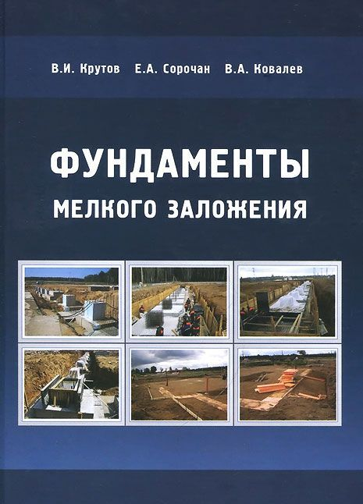
38.58я73
К 84
Крутов В.И. Фундаменты мелкого заложения. Рациональные конструкции и технические устройства / В. И. Крутов, Е. А. Сорочан, В. А. Ковалев. - М. : АСВ, 2009. - 232 с.
Аннотация: Рассмотрены основные направления современного фундаментостроения, фундаменты рациональных конструкций на естественном основании (буробетонные, с промежуточной подготовкой, с анкерами, рациональных форм, щелевые), фундаменты в вытрамбованных котлованах и из забивных блоков в уплотненном грунте.
Экземпляры: всего:12 - аб.(10), Чз №2(2)

Slide 6
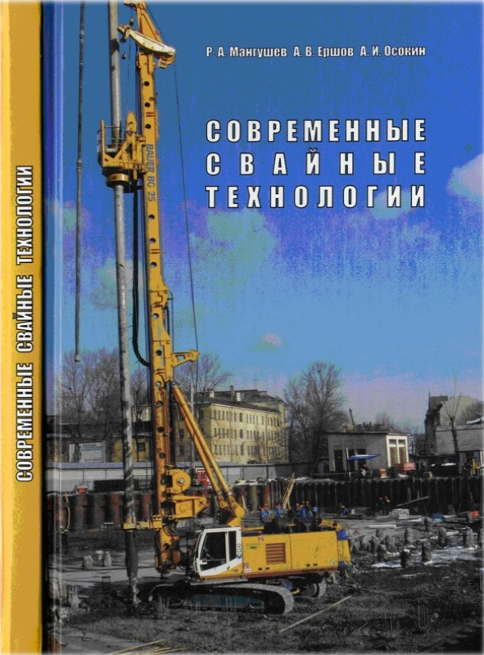
38.654.1
М 23
Мангушев, Р. А.
Современные свайные технологии : учебное пособие / Р. А. Мангушев, А. В. Ершов, А. И. Осокин. - М. : АСВ, 2011. - 160 с.
Аннотация: Рассмотрены технологии изготовления свай в условиях плотной городской застройки при новом строительстве и реконструкции.
Экземпляры: всего:12 - Чз №2(1), аб.(11)

Slide 7

38.58я73
М 55
Механика грунтов, основания и фундаменты : учебное пособие / ред. : С. Б. Ухов. - 2-е изд., стереотипное. - М. : Издательство Ассоциации строительных ВУЗов, 2005. - 528 с.
Аннотация: Даны основные сведения о природе грунтов и показателях их физических свойств. Рассмотрены механические свойства и напряженное состояние грунтов. Дан расчет и приведены типы и конструкции фундаментов зданий и сооружений, применяемых в промышленном и гражданском строительстве. Изложены основные положения САПР в фундаментостроении.
Экземпляры: всего:24 - Чз №2(2), аб.(22)

Slide 8

38.58я73
О-75
Основания и фундаменты : учебник для бакалавров строительства.; рекомендовано научно-методической комиссией по специальности 270102 "Промышленное и гражданское строительство" / Р. А. Мангушев [и др.]. - М. : АСВ, 2011. - 392 с.
Аннотация: Приведены основные виды конструкций, методы расчета и технологии устройства фундаментов на естественном, свайном и искусственно улучшенных основаниях. даны общие положения по расчетам оснований и подземных конструкций с использованием численных методов. рассмотрены основные требования и методы ведения мониторинга при устройстве подземных частей сооружений.
Экземпляры: всего:12 - аб.(11), Чз №2(1)

Slide 9
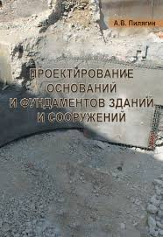
38.58-073
П 32
Пилягин, А. В. Проектирование оснований и фундаментов зданий и сооружений : учебное пособие.; рекомендовано УМО вузов РФ / А. В. Пилягин. - М. : АСВ, 2011. - 312 с.
Аннотация: Приведены методы проектирования оснований и фундаментов различных типов при различных схемах загружения, способствующие повышению экономической эффективности проектных решений.
Экземпляры: всего:24 - Чз №2(2), аб.(22)

Slide 10
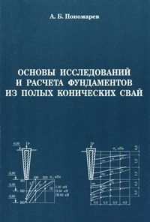
38.654
П 56
Пономарев, А. Б. Основы исследований и расчета фундаментов из полых конических свай : учебное пособие.; рекомендовано УМО вузов России по образованию в области строительства / А. Б. Пономарев. - М. : Ассоциация строительных вузов, 2005. - 160 с.
Аннотация: Приведены основные результаты исследований работы полых конических свай с грунтовым массивом при условиях действия вертикальных и горизонтальных статических нагрузок.
Экземпляры: всего:3 - Чз №2(1), аб.(2)

Slide 11

38.623я73
П 80
Производство земляных работ и устройство фундаментов. Практикум : учебное пособие / сост. Е. Г. Кремнева. - Минск : Новое знание , 2008. - 172 с. : ил. - (Техническое образование)
Экземпляры: всего:1 - Чз №2(1)
Аннотация: Практикум состоит из двух частей: руководства к практическим занятиям и методических указаний к выполнению курсовой работы по данной дисциплине.

